Slide 1
科研项目立项汇报
基于分布式应变场的风电叶片内部损伤反演辨识与分级处置关键技术研究
申报单位 陕西华电新能源发电有限公司
技术支撑 北京雅德士工程技术咨询服务有限公司
2026 年 9 月

Slide 2
汇报提纲
CONTENTS
汇报提纲
01
一 项目背景及意义
螺套异常的实物形态、事故案例、覆盖缺口、处置窗口
02
二 国内外研究现状
叶片监测技术现状、本项目切入点与先进性对标
03
三 研究内容及技术指标
五个课题、技术路线、考核指标
04
四 主要创新点及预期成果
六项创新、成果形式、经济与安全效益
05
五 项目实施计划
36 个月进度节点、已有工作基础、风险与对策
06
六 项目经费预算
500 万元、分科目与分年度

Slide 3
01
项目背景及意义
· 叶片是风电场故障停机与维修支出的首要来源
· 螺套异常的实物形态，多数要等叶片下架剖开才看得到
· 已有机组带着断掉的叶根螺栓运行近一年而未被发现
· 被动抢修的代价远高于计划内处置

Slide 4
一、项目背景及意义 1.1 项目基本信息
1.1 / 基本信息
项目基本信息
项目名称 | 基于分布式应变场的风电叶片内部损伤反演辨识与分级处置关键技术研究
申报单位 | 陕西华电新能源发电有限公司
技术支撑单位 | 北京雅德士工程技术咨询服务有限公司
项目类别 | 科技项目（应用研究与示范）
研究周期 | 12 个月
经费概算 | 300 万元
研究对象 | 本公司在役风电机组叶片，以叶根预埋螺套连接与叶片主体结构损伤为重点
预期形式 | 监测装置与判读软件、企业技术标准、示范机组应用、专利与论文

Slide 5
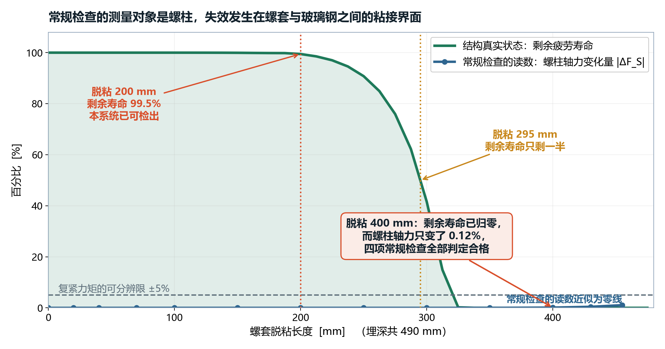
一、项目背景及意义 1.2 项目背景
1.2 / 背景
叶片失效的现实形态
叶根连接、主梁粘接、后缘这几处的损伤都起于层压内部。外表面在很长一段时间里看不出异常，等到显现出来，发展已经很快了。按固定周期做的例行检查因此总是慢一拍。
三类代价
计划外停机 抢修要排吊车、等天气窗口，停机时长常以周计。
整支更换 按行业公开资料，单支叶片约合人民币 360 万至 580 万元，不含吊装与发电量损失。80 m 量级叶片的吊装需要 600 t 级吊车。
安全风险 叶片脱落后，剩下两支产生的不平衡载荷可压屈塔筒。这一步一旦发生，损失的是整台机组。

Slide 6
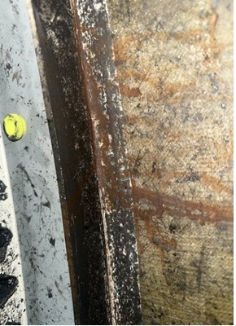
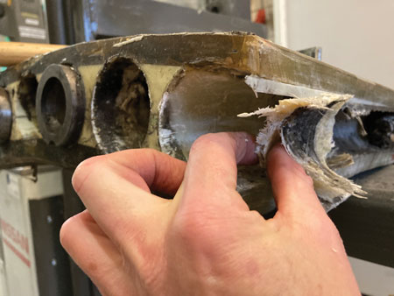
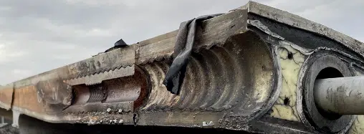
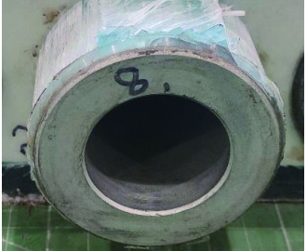
一、项目背景及意义 1.3 螺套异常的实物形态
1.3 / 实物
叶根螺套异常的实物形态
四张现场与试件照片，按能否在机组上看到排序。只有第一张是巡检能看到的，其余三张都要等叶片下架剖开。
四张照片的共同点
它们都是拆开之后才拍到的。
机组在运行时，这一圈螺套埋在上百毫米厚的叶根壁里，从叶片外面和叶根舱里都看不到。
本项目要做的是把②③④对应的内部状态，在叶片还挂在机组上的时候测出来，而不是等它变成①那种外部迹象。
① 叶根与变桨轴承接合面渗出的锈屑
② 叶根剖开后的螺套孔位
现场巡检能看到的迹象。锈屑从接合面渗出时，内部界面的退化已经走了一段。
右侧一处螺套连同周围层压被撕开，纤维外翻。这是螺套拔出通道的终点形态。
③ 失效螺套的实物纵剖
④ 预埋螺套拔出失效试件
可见螺柱、螺纹啮合段与周围层压。退化发生在钢体外表面那一圈胶层上。
实验室拔出试验的试件端面，与②的现场形态是同一种失效。
图片出处：① ③ ONYX Insight, failureATLAS「Blade Root Insert Failures」；② Kellenberger S, Kuipers E. Remanufacturing Rotor Blade Inserts On-site. Windtech International, 2025 年 11/12 月号, 图 1；④ 李成良等. 大型叶片叶根预埋连接技术发展趋势[J]. 复合材料学报, 2026, 43(1): 62-81, 图 23。版权归原出版方，本页为技术引用。

Slide 7
一、项目背景及意义 1.4 螺套的剖面构造
1.4 / 解剖
失效螺套的纵向剖面
一段叶根沿螺套轴线剖开，同时露出相邻的几个位置。钢体、沟槽、螺柱与周围层压的相对关系，在这一张上看得最清楚。
① 钢衬套外表面的环向沟槽
剖开后呈锯齿状轮廓。螺套靠它与周围层压咬合，退化就发生在这一圈的胶层上。
② 螺柱与螺纹啮合段
仍在位，锈蚀明显。
③ 沟槽在更深剖面上的形貌
一圈一圈的环向棱。螺套与层压的咬合面就是这里。
④ 层压内部
可见孔隙与颜色不均。
⑤ 相邻位置的螺柱
同一叶根上，一个已失效、一个还在。
①
③
④
②
⑤
这张图说明一件事：退化面在螺套外表面那一圈沟槽上，不在螺柱上，也不在法兰端面上——而常规检查量的正是后两处。这一圈埋在上百毫米厚的层压里，机组在运行时无法接近。
图片出处：ONYX Insight, failureATLAS「Blade Root Insert Failures」，图 2。版权归原出版方，本页为技术引用。

Slide 8
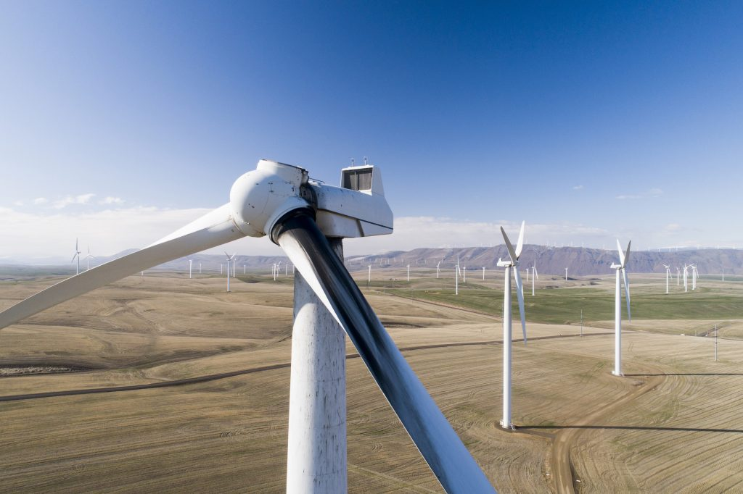
一、项目背景及意义 1.5 事故案例
1.5 / 案例
一起已经发生的叶片脱落事故
美国俄勒冈州 Biglow Canyon 风场，2022 年 2 月 1 日凌晨 2 时 11 分，一支叶片在运行中脱落。
01
叶片飞出约一个足球场的距离
落在麦田里，犁出约 1.2 m 深的沟。
02
事发前一个月已有线索，没有形成处置
一名送货司机在塔下捡到一枚断掉的大号螺栓，没有上报。
03
至少四台机组带着已断的叶根螺栓继续运行
事后调阅维护记录才查清，其中一台接近一年。
04
全场 217 台机组停机排查
排查是在事故之后做的，不是在事故之前。
事故机组：轮毂上只剩两支叶片。
关键不在脱落那一刻。螺栓断了很久，机组照常发电，例行检查照常做，没有任何一个环节把这个状态检测出来。四台机组同时处在这个状态，说明它不是偶发的疏漏，而是现有检查方式本身覆盖不到这一类损伤。
事故要点据 Wind Systems Magazine（2024-06-14）与 wind-watch 对 The Oregonian 调查报道的转述整理，原始报道未取得。该案例属螺柱断裂通道，与螺套拔出是两条不同的失效路径。照片版权归 The Oregonian。

Slide 9
一、项目背景及意义 1.6 研究必要性
1.6 / 必要性
现有手段的覆盖缺口
下表按损伤部位列出在役可用手段及其实际覆盖能力。
损伤部位 | 在役可用手段 | 实际覆盖能力 | 缺口
叶根螺套界面脱粘 | 复紧力矩、超声轴力抽检、塞尺、标记线 | 测量对象为螺柱与法兰端面，非界面 | 拔出前无法有效检测
叶根螺柱断裂 | 超声轴力抽检、目视 | 抽检覆盖有限，断柱定位需逐根排查 | 不能逐位给出状态清单
主梁粘接与分层 | 外观巡检、无人机、敲击 | 表面可见损伤为主 | 内部分层无外观征兆时无法有效检测
后缘开裂 | 无人机、目视 | 开裂显现后可检出 | 起始阶段滞后
雷击损伤 | 接闪系统电阻测试、目视 | 导通性可查 | 层压内部灼伤难判
这几行的共同点很清楚。可检测的都是表面或者紧固件本身，而决定结构安全的损伤发生在层压内部，测量对象根本不在那里。本项目要补的就是这一段。

Slide 10
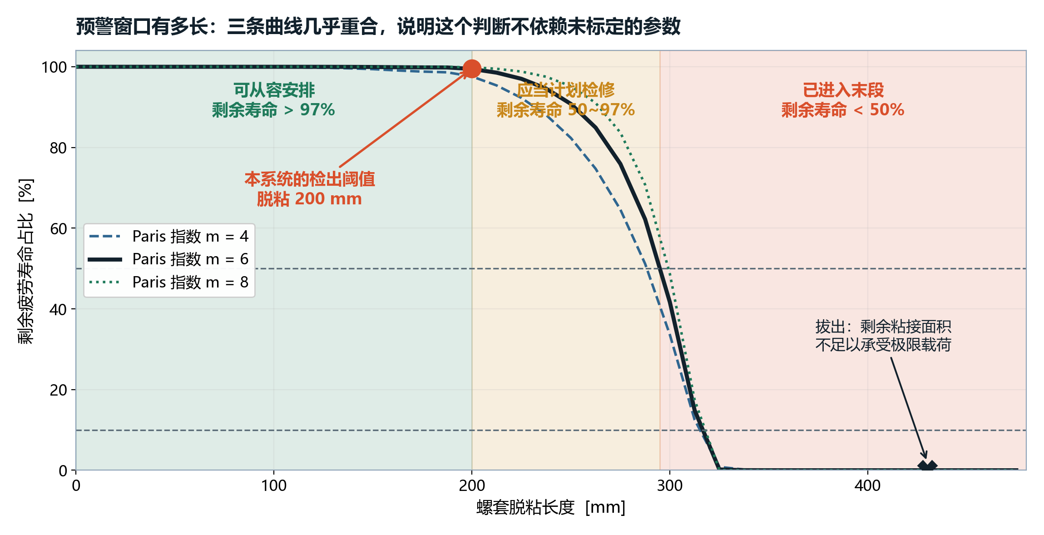
一、项目背景及意义 1.7 处置窗口
1.7 / 窗口
从可检出到承载耗尽的长度差
技术支撑单位已完成叶根螺套界面的内聚力仿真，给出了这段距离的量化结果。它决定检修能不能排进计划，还是只能抢修。
脱粘 200 mm
剩余疲劳寿命 97%，可以排进年度检修。
脱粘 295 mm
剩余寿命降到一半。
脱粘 430 mm
剩余粘接面积已不足以承受极限载荷。
200 到 430 之间这一段，是能够安排处置的区间。在此之前现有检查无法有效检测，在此之后只剩抢修。
曲线按 Paris 指数 m = 4 / 6 / 8 三种取值分别算过，三条基本重合，说明这个分级不依赖该参数的标定值。计算所用的几何来自一型在役叶片的根端装配图。

Slide 11
一、项目背景及意义 1.8 项目意义
1.8 / 意义
本项目对作用
下列四条按我公司自身的运维口径编制。
01
由抽检结论转为逐位状态清单
叶根一圈上百个螺套位置，现在的力矩复紧与超声轴力都是抽检，抽检点错开一个螺栓位，该位置就落在测量范围之外。本项目一次回访给出每一个位置的状态。
02
检修由抢修转为排期
提前几个月知道哪几台需要处置，吊车、备件与天气窗口就能一起排。海上机组的窗口更紧，这一条的价值更大。
03
出质保前后各留一份全环基线数据
责任从整机厂转到我公司的时间点上，有一份可比对的原始记录。后续若发生争议，双方对的是同一组数据。
04
判读能力留在本公司
形成企业技术标准与人员能力，判读依据留在本公司，不长期依赖某一家服务商出具的结论。

Slide 12
02
国内外研究现状
· 成熟技术不重复研发
· 攻关集中于真正的空白
· 切入点与先进性逐项对标

Slide 13
二、国内外研究现状 2.1 技术现状
2.1 / 现状
叶片监测技术现状
按技术路线分类，标注成熟度与对内部损伤的适用性。
技术路线 | 成熟度 | 对内部损伤的适用性 | 本项目取舍
无人机外观巡检 | 成熟，已规模应用 | 仅表面 | 沿用，作为补充
叶片振动与模态监测 | 较成熟 | 对整体刚度变化敏感，定位能力弱 | 沿用，作风场筛查
声发射 | 研究阶段 | 对活动裂纹敏感，噪声环境下判读困难 | 不作为主手段
光纤光栅（FBG）点式 | 成熟 | 点式覆盖，易漏过点间损伤 | 不作为主手段
分布式光纤（OFDR） | 装置成熟，叶片应用尚少 | 连续覆盖，空间分辨率毫米级 | 作为主传感手段攻关
超声／相控阵 | 成熟 | 定点精细，需逐点作业、登机进舱 | 作为复核手段

Slide 14
二、国内外研究现状 2.2 切入点
2.2 / 切入点
本项目的切入点与先进性对标
不重复已成熟的部分，攻关集中在连续覆盖与判读规则两处空白。
01
连续覆盖取代抽检
现有紧固件类手段均为抽检。叶根一圈上百个位置，抽检点错开一个螺栓位，该位置即落在测量范围之外。本项目以单根光纤实现全环连续测量。
02
由响应反演状态，而非只给报警
正问题是"给定损伤长度，表面应变场是什么样"；本项目要解的是反问题：由实测应变场反演出损伤的位置、长度与推进速率。这一层国内外均无公开可用的辨识规则。
03
阈值按剩余寿命而非按承载力
两者耗尽位置存在显著间距，按承载力设阈值会系统性偏晚。
04
检出与处置闭环
检出后有对应的塔上维修工艺与复测基线，形成可执行的闭环，而非只给一个报警。
05
模型已有外部校核，不是纯推演
承载力模型用公开发表的螺套拔出试验数据校核过，线性关系的相关系数 R² = 0.9966，最大偏差 3.9%。

Slide 15
03
研究内容及技术指标
· 五个课题：感知—判据—平台—工艺—示范
· 技术路线与关键技术
· 可考核的技术指标

Slide 16
三、研究内容及技术指标 3.1 研究内容
3.1 / 研究内容
五个课题及其逻辑关系
课题一确定监测部位与优先级，课题二三建立传感方案与辨识判据，课题四把判定结果接到分级处置，课题五在示范机组上验证全链条。
01
课题一 叶片损伤谱与监测需求分析
普查本公司在役机型的历史损伤记录，建立损伤模式—部位—后果的对应，排出监测优先级。
02
课题二 叶根连接界面损伤的正演建模与反演辨识
界面脱粘与螺柱断裂的力学建模、应变场正演、可辨识性分析与辨识下限确定。本课题已有较完整前期基础。
03
课题三 叶片主体损伤的分布式感知
主梁与腹板粘接失效、后缘开裂两类的应变特征提取与判读；雷击损伤以常规导通测试为主、光纤读数为辅。
04
课题四 分级判据、处置决策与工艺文件
分级阈值、年推进量判读、塔上维修工艺与复测基线。
05
课题五 示范应用与标准编制
单机试点到整场推广，形成企业技术标准。

Slide 17
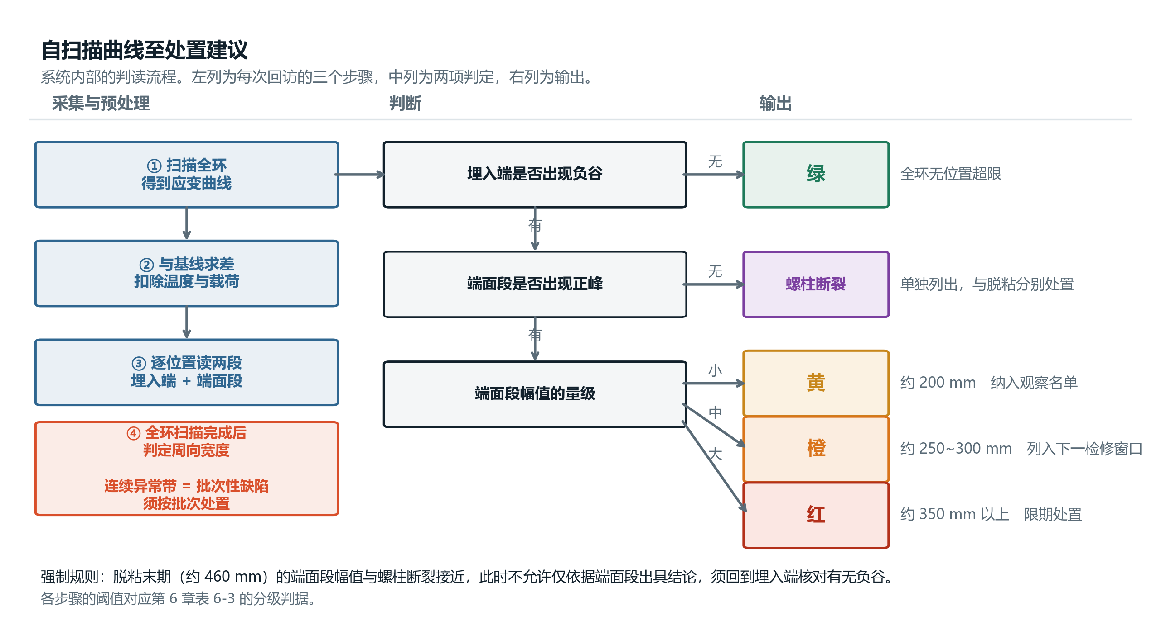
三、研究内容及技术指标 3.2 技术路线
3.2 / 技术路线
总体技术路线
以分布式光纤为主传感手段，经正演模型建立读数与损伤状态的对应，再落到分级判据与处置工艺。

Slide 18
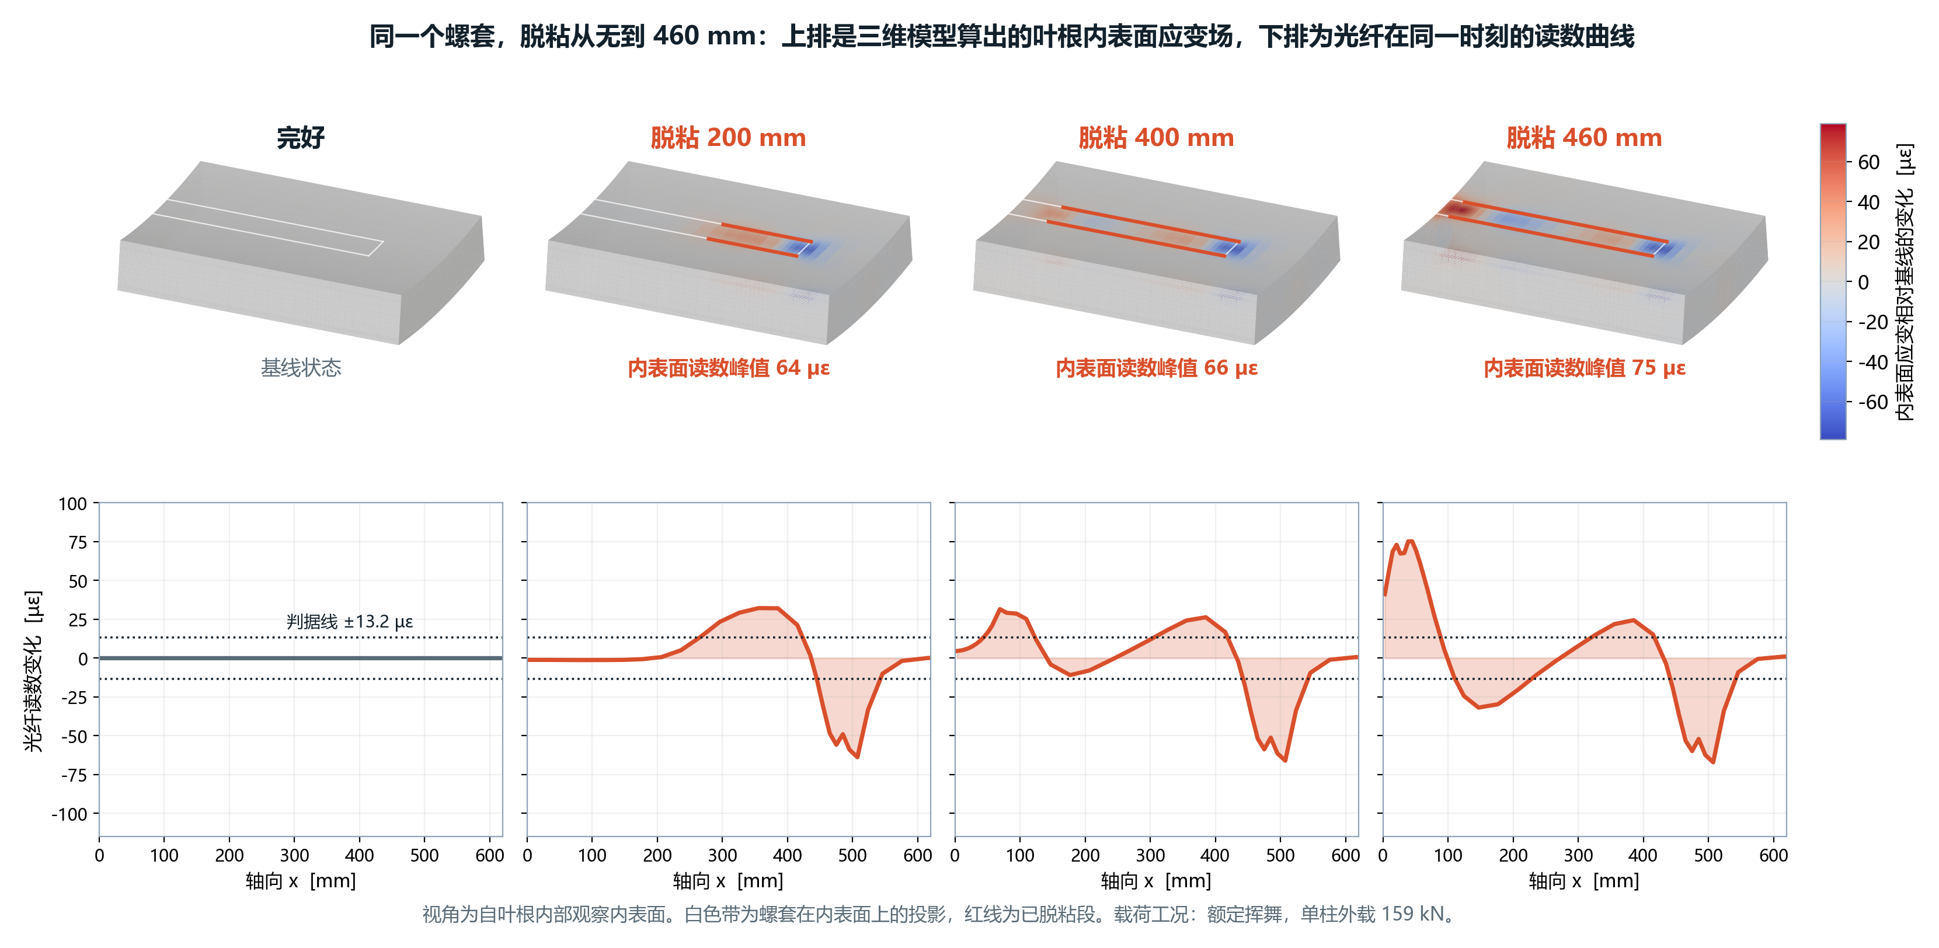
三、研究内容及技术指标 3.2 关键技术①
3.2 / 关键技术①
正演模型与可辨识性
反演须以正演为前提。螺柱侧读数由载荷分配比例决定，界面退化不改变该比例，因而不可辨识；叶根内表面的应变分布随损伤长度变化，具备可辨识性。
上排为三维模型算出的叶根内表面应变场，下排为同一时刻分布式光纤实测的曲线，两排出自同一次计算。
幅值、位置与形状均随损伤长度单调可分，构成可反演的正演映射——这是由读数辨识出损伤状态的前提，而不只是给出"有异常"。

Slide 19
三、研究内容及技术指标 3.2 关键技术②
3.2 / 关键技术②
预警阈值的设定依据
剩余承载裕度与剩余疲劳寿命并不在同一位置耗尽，阈值设在哪一条线上，直接决定留给处置的时间。
界面的扩展驱动力随损伤长度并非单调：中段见谷底后，转入端面一侧的重载区急升。
疲劳扩展速率对驱动力是高次方关系，寿命消耗因此集中在末段。按承载力设阈值，报警时处置窗口往往只剩数月。
本项目的判据按剩余疲劳寿命设定。

Slide 20
三、研究内容及技术指标 3.2 关键技术④
3.2 / 关键技术④
叶片主体损伤的感知机理与适用性
三类损伤对分布式应变的可观测性并不相同。本项目按可观测性排序投入，不追求一种手段覆盖全部。
损伤类型 | 力学机理 | 对分布式应变的可观测性 | 本项目定位
主梁与腹板粘接失效 | 腹板与主梁帽之间的胶层承担剪力传递，胶层失效后该段剪流中断，主梁帽的展向轴向应变随之重分布 | 可观测。与叶根界面同属"剪力传递中断引起应变重分布"，判读思路可迁移 | 主攻方向，纤路沿主梁帽内表面展向敷设
后缘开裂 | 上下壳体后缘粘接在摆振与面板呼吸作用下张开，开裂段的局部弯曲与扭转刚度下降 | 可观测，但信号受气动载荷波动影响较大，需与运行工况同步采集后做条件筛选 | 次要方向，纤路沿后缘内侧敷设，以年度回访的差分比对为主
雷击损伤 | 接闪器与引下线的导通性下降，或接闪点附近层压灼伤、分层 | 导通性属电学量，分布式应变无法有效检测；仅当灼伤引起局部刚度变化时才有间接征兆 | 不作为光纤的考核项。沿用引下线电阻测试与目视，光纤数据仅作辅助印证
同纤复用：叶根段与展向段共用一根光纤，两类损伤的特征在纤长坐标上相隔数米以上，互不混淆，因而不需要为每一类损伤单独布纤。

Slide 21
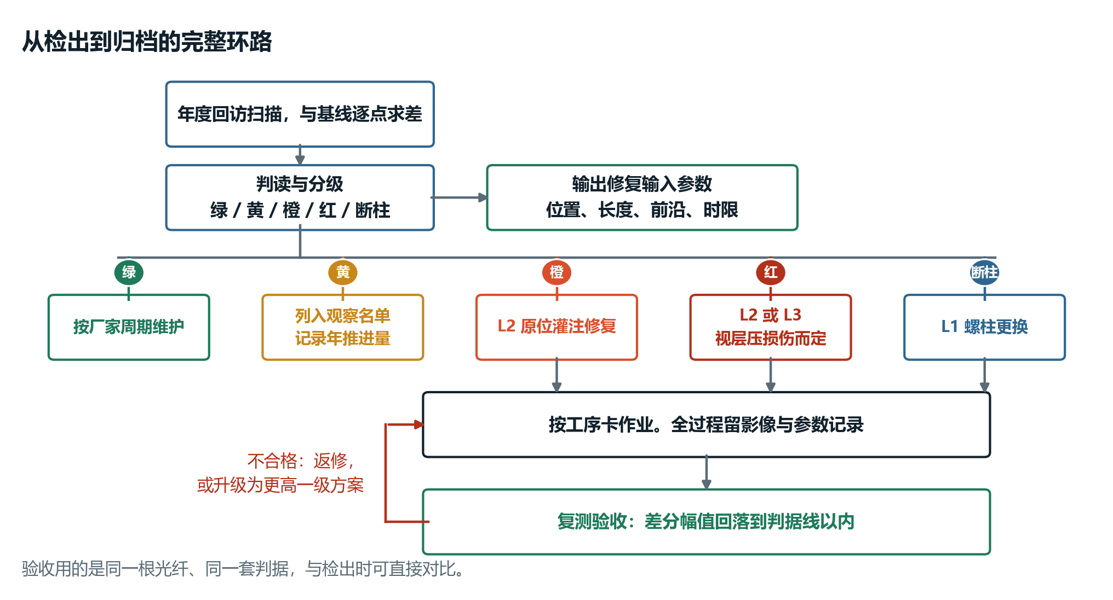
三、研究内容及技术指标 3.2 关键技术③
3.2 / 关键技术③
检出到处置的闭环
检出只是起点。分级、排期、工艺、复测基线四步齐备，监测才对运维有意义。

Slide 22
三、研究内容及技术指标 3.3 考核指标
3.3 / 考核指标
技术考核指标体系
下列指标在立项评审阶段可按公司要求调整；带※者为本项目的核心考核项。
序号 | 考核指标 | 目标值 | 考核方式
1 | ※叶根界面脱粘检出下限 | ≤ 占埋深 40%，信噪比 ≥ 4 | 子部件试件预置已知脱粘实测
2 | ※全环覆盖率 | 100%，不抽检 | 单次扫描覆盖位置数／总位置数
3 | 断柱定位精度 | 误差 ≤ 1 个螺栓位 | 试件与示范机组开舱核对
4 | ※两次测量差分重复性 | ≤ ±3 µε | 同一叶片重复扫描统计
5 | 年推进量分辨力 | ≤ 20 mm | 年度回访比对
6 | 主梁粘接失效检出 | 可识别 ≥ 1 m 的粘接失效段 | 试验件或示范叶片核对
7 | 分级判据符合率 | ≥ 90% | 以拆检或开舱结果为准
8 | 示范规模 | 机组 ≥ 10 台、叶片 ≥ 30 支 | 现场记录
9 | 标准成果 | 企业技术标准 1 项 | 发布文件

Slide 23
04
主要创新点及预期成果
· 六项创新，均具备方法或知识产权特征
· 成果形式与转化路径
· 经济与安全效益

Slide 24
四、主要创新点及预期成果 4.1 创新点
4.1 / 创新点
六项主要创新点
01
给出常规手段对界面损伤的检出能力边界
以载荷分配系数定量说明：这是载荷路径决定的，提高仪器精度无法改变。
02
预警阈值按剩余疲劳寿命设定
区别于按承载力设定的通行做法，显著提前处置窗口。
03
两段联判的反演规则
埋入端段判有无、端面段判长度。单一特征在长损伤段饱和后长度不可反演，两段联判解决了这一不适定性。
04
多损伤模式的同纤复用
同一根光纤上分离叶根连接损伤与叶片主体损伤的特征，降低布纤成本。
05
检出—分级—塔上维修—复测基线闭环
修复后用同一根光纤复测并留存新基线，效果可验证、可追溯。
06
数据归属与可复核
原始数据为通用格式，业主可自行留档、复核或交第三方分析。

Slide 25
四、主要创新点及预期成果 4.2 成果与效益
4.2 / 成果与效益
预期成果与效益
成果形式 | 数量
示范机组 | ≥ 10 台
监测装置与判读软件 | 1 套
企业技术标准 | 1 项
发明专利申请 | 2～3 项
软件著作权 | 1～2 项
学术论文 | 2～3 篇
效益测算口径
安全效益 叶片脱落属人身与设备重大风险，提前发现可避免此类事件，这一项不折算金额。
直接经济效益 一支叶片免于更换即可覆盖单机监测投入的数倍。按行业公开资料，单支更换约合 360 万至 580 万元。
间接效益 处置由抢修转为计划内作业，可并入例行检修窗口，减少非计划停机与吊装排期成本。

Slide 26
05
项目实施计划
· 36 个月、三个年度、可检查节点
· 已有工作基础
· 风险与对策

Slide 27
五、项目实施计划 5.1 进度安排
5.1 / 进度
进度安排与节点目标
36 个月分三个年度推进，每年度均设可检查的交付节点。
阶段 | 时间 | 主要工作 | 节点交付物
第一年度 | 第 1～12 月 | 损伤谱普查；叶根连接建模与判据细化；子部件试件设计与加工；界面断裂韧性与疲劳试验 | 损伤谱报告、试件标定数据、判据线标定报告
第二年度 | 第 13～24 月 | 单机试点建档与回访；叶片主体损伤特征提取；判读软件与数据平台开发 | 单机试点报告、判读软件 V1.0、平台上线
第三年度 | 第 25～36 月 | 扩大至示范机组；分级判据验证与修订；塔上维修工艺验证；企业标准编制 | 示范应用报告、企业技术标准、验收材料

Slide 28
五、项目实施计划 5.2 已有基础
5.2 / 已有基础
技术支撑单位的前期工作基础
课题二所需的建模、判据与工艺文件已有实质进展，可直接进入试验标定阶段。
前期成果 | 完成情况
两套相互独立的有限元模型 | 轴对称分层内聚力模型与三维分层扇形块模型，已交叉校核
三维模型规模 | 10.66 万单元、34.02 万自由度，覆盖 7 个工况
界面驱动力与寿命积分 | 已给出能量释放率随损伤长度的非单调特征与寿命分数
光纤正演与判读规则 | 已给出检出下限、判据线与两段联判规则
外部佐证 | 承载力随粘接长度线性下降，已与公开部件拔出试验对照，R² = 0.996 6
失效分析报告 | 46 页，含定量校核与分级判据
塔上维修工艺方案 | 23 页，含四级方案、工序、控制点与复测验收
尚待试验确定 | 界面强度与断裂能实测值、绝对寿命年数、分级阈值标定

Slide 29
五、项目实施计划 5.3 风险与对策
5.3 / 风险
主要风险与应对
风险 | 影响 | 应对
试件标定结果与计算偏差较大 | 分级阈值需要重订 | 先做一组试件摸底再定批量方案；阈值在标定完成前按判据线取值，偏保守
现场差分重复性达不到 ±3 µε | 年推进量分辨力下降 | 单机试点即以实测重复性为准修订指标；必要时增加回访频次补偿
光纤在叶片服役环境下的耐久性 | 长期数据连续性受影响 | 试点阶段同步做耐久跟踪；布纤方案预留可更换段
叶片停机窗口与吊装排期冲突 | 进度延后 | 现场作业刚性安排在例行检修窗口内，不单独申请停机
多机型几何差异导致判据不通用 | 推广受限 | 判据按几何参数化，换机型只需重新标定，不重做模型

Slide 30
06
项目经费预算
· 总额 500 万元
· 按科目与按年度两张表
· 数额为测算口径，以公司核定为准

Slide 31
六、项目经费预算 6.1 预算总表
6.1 / 预算总表
经费预算总表
单位：万元。下列数额为测算口径，实际以公司核定为准。
科目 | 金额 | 说明
设备费 | 165 | 解调仪、传感光缆与附件、现场作业与标定工装
材料费 | 30 | 光缆、胶粘剂、护套等消耗件
测试化验加工费 | 95 | 子部件试件加工、断裂韧性与疲劳试验、第三方检测
委托外部研究开发费 | 110 | 技术支撑单位：建模、判据、判读软件、工艺文件
差旅费 | 35 | 现场作业与试验往返
会议与交流费 | 10 | 评审、验收与技术交流
劳务费 | 25 | 项目聘用人员
专家咨询费 | 12 | 评审与技术咨询
知识产权事务费 | 8 | 专利申请与软著登记
管理费 | 10 | 按公司规定计提
合计 | 300 | —
口径说明
设备费占比 33%，主要为解调仪，项目结束后作为公司资产继续用于机群普查。
测试化验加工费与委托开发费合计 41%，对应本项目最需要补的实证环节。
未列入不可预见费；如公司要求，可自各科目等比例调减。

Slide 32
六、项目经费预算 6.2 分年度
6.2 / 分年度
分年度计划与经费来源
单位：万元。第一年度投入较高，因设备购置与试件试验集中在该年度。
年度 | 主要支出方向 | 金额
第一阶段 | 解调仪与光缆购置、试件加工与试验 | 110
第二阶段 | 单机试点作业、软件与平台开发 | 180
第三阶段 | 示范推广、标准编制与验收 | 10
合计 | — | 300
经费来源
申请公司科技项目经费 300 万元
自筹 现场配合、停机窗口、既有检修与吊装资源，不另计价。

Slide 33
APPENDIX
技术附录
· 损伤机理与现有手段缺口
· 国内外研究现状
· 研究内容与关键技术
· 考核指标、创新点与已有基础

Slide 34
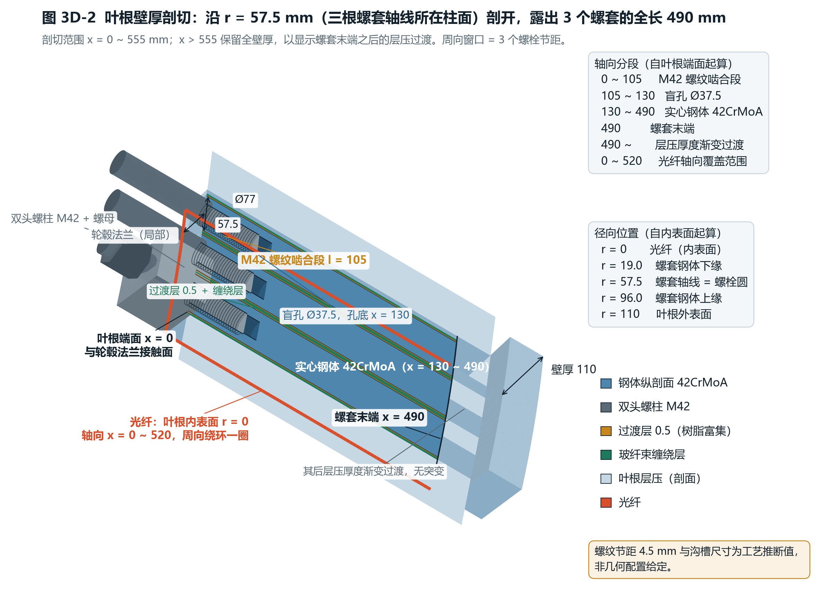
技术附录
附录 A · 研究对象
叶根预埋螺套连接的构造
一圈 118 个预埋螺套沿周向均布在叶根壁厚内，螺套全长 490 mm，整根埋在层压里面。
剖切面取在三根螺套的轴线所在柱面，自叶根端面起 0～545 mm。
螺套末端在 x = 490 mm 处，距端面近半米。脱粘由这一端起始，向端面方向扩展。
光纤敷设在叶根内表面，与螺套钢体之间只隔 13～19 mm 层压，中间没有第二个结构界面。从叶片外表面接近不到这个位置，登机进舱也看不到。

Slide 35
技术附录
附录 A · 覆盖缺口
现有手段的覆盖缺口
下表按损伤部位列出在役可用手段及其实际覆盖能力。
损伤部位 | 在役可用手段 | 实际覆盖能力 | 缺口
叶根螺套界面脱粘 | 复紧力矩、超声轴力抽检、塞尺、标记线 | 测量对象为螺柱与法兰端面，非界面 | 拔出前无法有效检测
叶根螺柱断裂 | 超声轴力抽检、目视 | 抽检覆盖有限，断柱定位需逐根排查 | 不能逐位给出状态清单
主梁粘接与分层 | 外观巡检、无人机、敲击 | 表面可见损伤为主 | 内部分层无外观征兆时无法有效检测
后缘开裂 | 无人机、目视 | 开裂显现后可检出 | 起始阶段滞后
雷击损伤 | 接闪系统电阻测试、目视 | 导通性可查 | 层压内部灼伤难判
这几行的共同点很清楚。可检测的都是表面或者紧固件本身，而决定结构安全的损伤发生在层压内部，测量对象根本不在那里。本项目要补的就是这一段。

Slide 36
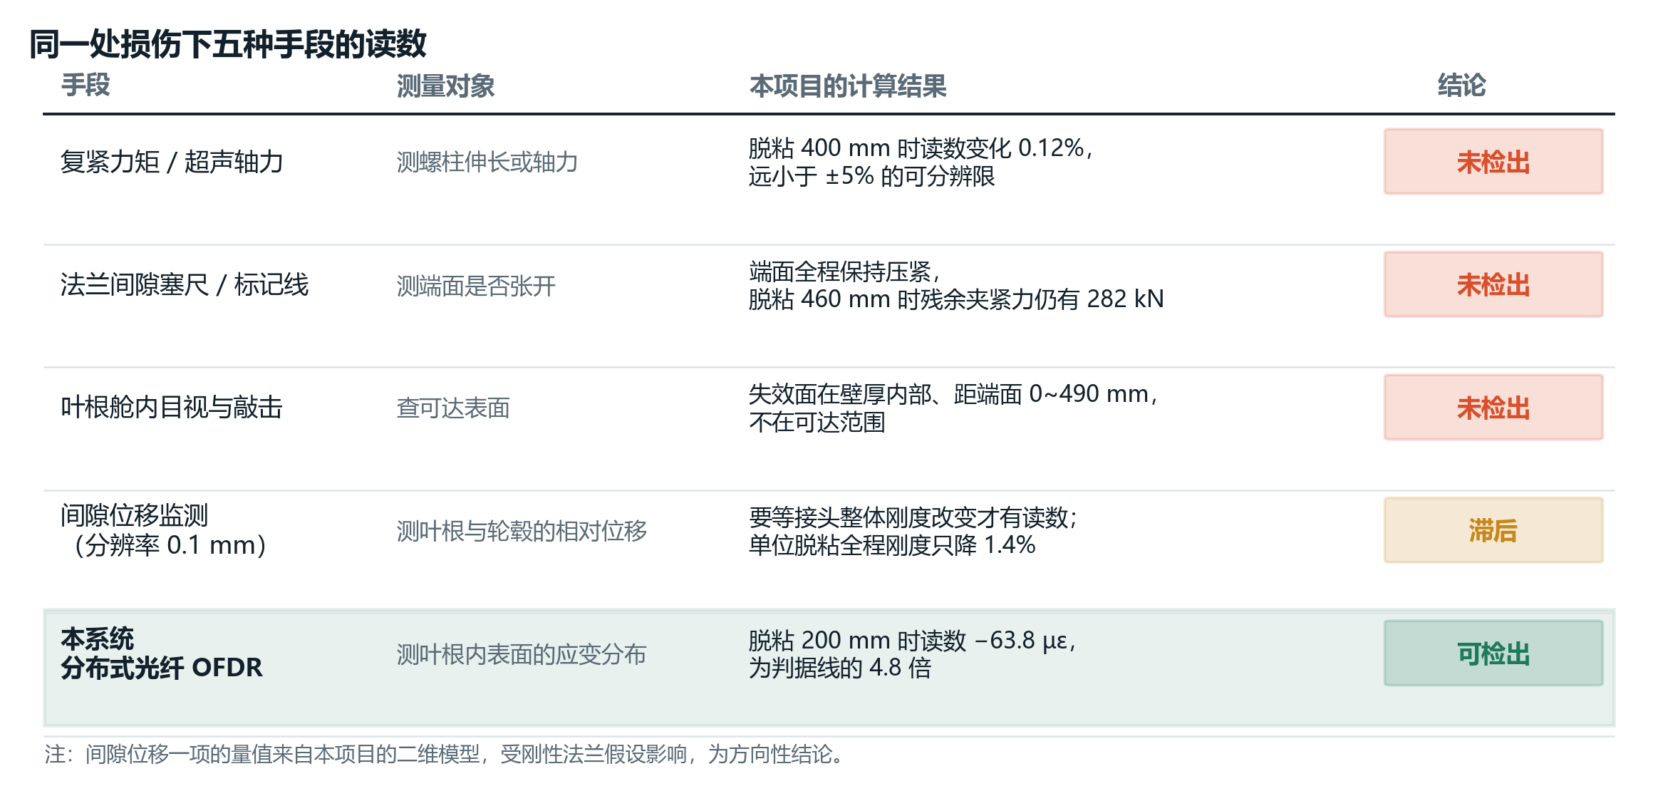
技术附录
附录 A · 定量对照
同一处损伤下五种手段的读数
上页的覆盖缺口可以用一处已知损伤量化。下表以同一支叶片、同一处脱粘为算例。
复紧力矩与超声轴力在脱粘 400 mm 时读数变化 0.12%，远小于 ±5% 的可分辨限。法兰间隙尺测的是端面是否张开，脱粘 460 mm 时残余夹紧力仍有 282 kN，端面全程受压。目视与敲击够不到 0～490 mm 的埋入段。间隙位移监测要等接头整体刚度改变才有读数，而单位脱粘全程刚度只降 1.4%。分布式光纤在脱粘 200 mm 时读数变化 −63.8 με，为判读线的 4.8 倍。

Slide 37
技术附录
附录 A · 处置窗口
从可检出到承载耗尽的长度差
技术支撑单位已完成叶根螺套界面的内聚力仿真，给出了这段距离的量化结果。它决定检修能不能排进计划，还是只能抢修。
脱粘 200 mm
剩余疲劳寿命 97%，可以排进年度检修。
脱粘 295 mm
剩余寿命降到一半。
脱粘 430 mm
剩余粘接面积已不足以承受极限载荷。
200 到 430 之间这一段，是能够安排处置的区间。在此之前现有检查无法有效检测，在此之后只剩抢修。
曲线按 Paris 指数 m = 4 / 6 / 8 三种取值分别算过，三条基本重合，说明这个分级不依赖该参数的标定值。计算所用的几何来自一型在役叶片的根端装配图。

Slide 38
技术附录
附录 B · 技术现状
叶片监测技术现状
按技术路线分类，标注成熟度与对内部损伤的适用性。
技术路线 | 成熟度 | 对内部损伤的适用性 | 本项目取舍
无人机外观巡检 | 成熟，已规模应用 | 仅表面 | 沿用，作为补充
叶片振动与模态监测 | 较成熟 | 对整体刚度变化敏感，定位能力弱 | 沿用，作机群筛查
声发射 | 研究阶段 | 对活动裂纹敏感，噪声环境下判读困难 | 不作为主手段
光纤光栅（FBG）点式 | 成熟 | 点式覆盖，易漏过点间损伤 | 不作为主手段
分布式光纤（OFDR） | 装置成熟，叶片应用尚少 | 连续覆盖，空间分辨率毫米级 | 作为主传感手段攻关
超声／相控阵 | 成熟 | 定点精细，需逐点作业、登机进舱 | 作为复核手段

Slide 39
技术附录
附录 B · 切入点
本项目的切入点与先进性对标
不重复已成熟的部分，攻关集中在连续覆盖与判读规则两处空白。
01
连续覆盖取代抽检
现有紧固件类手段均为抽检。叶根一圈上百个位置，抽检点错开一个螺栓位，该位置即落在测量范围之外。本项目以单根光纤实现全环连续测量。
02
由响应反演状态，而非只给报警
正问题是"给定损伤长度，表面应变场是什么样"；本项目要解的是反问题：由实测应变场反演出损伤的位置、长度与推进速率。这一层国内外均无公开可用的辨识规则。
03
阈值按剩余寿命而非按承载力
两者耗尽位置存在显著间距，按承载力设阈值会系统性偏晚。
04
检出与处置闭环
检出后有对应的塔上维修工艺与复测基线，形成可执行的闭环，而非只给一个报警。
05
模型已有外部校核，不是纯推演
承载力模型用公开发表的螺套拔出试验数据校核过，线性关系的相关系数 R² = 0.9966，最大偏差 3.9%。

Slide 40
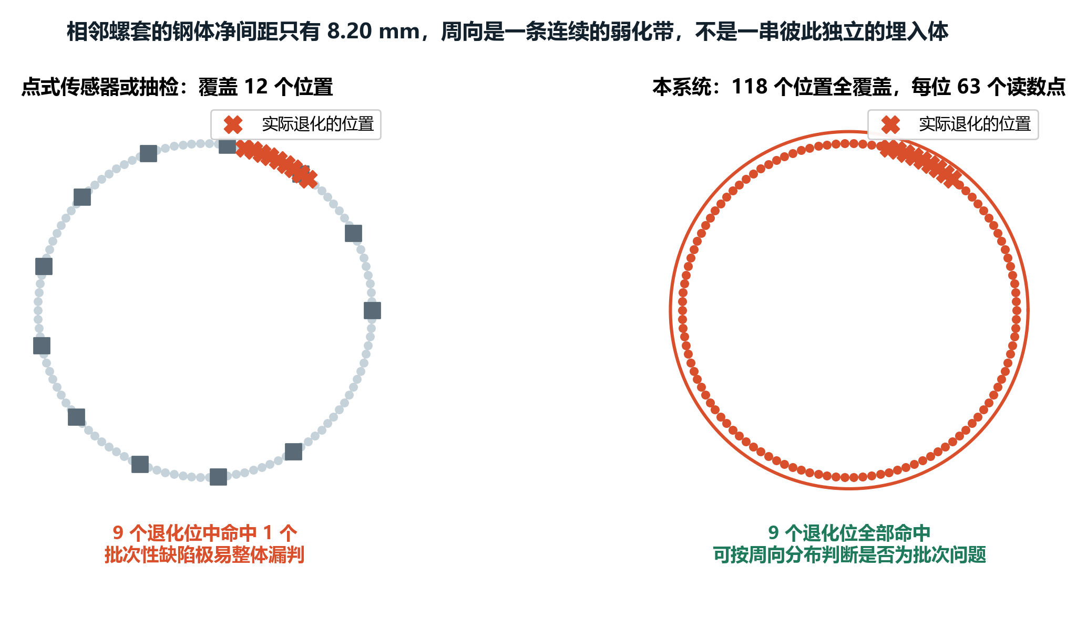
技术附录
附录 B · 覆盖方式
连续覆盖与点式抽检的差别
叶根一圈 118 个螺套位置。点式手段的覆盖范围由测点数量决定，测点之外的位置没有读数。
左图为点式传感器或抽检，覆盖 12 个位置。图中 9 个实际退化位只命中 1 个，批次性缺陷极易整体漏判。
右图为本项目方案，118 个位置全覆盖，每位 63 个读数点。9 个退化位全部命中，并可按周向分布判断是否属于批次问题。
相邻螺套的钢体净间距只有 8.20 mm，周向是一条连续的弱化带。

Slide 41
技术附录
附录 C · 研究内容
五个课题及其逻辑关系
课题一确定监测部位与优先级，课题二三建立传感方案与辨识判据，课题四把判定结果接到分级处置，课题五在示范机组上验证全链条。
01
课题一 叶片损伤谱与监测需求分析
普查本公司在役机型的历史损伤记录，建立损伤模式—部位—后果的对应，排出监测优先级。
02
课题二 叶根连接界面损伤的正演建模与反演辨识
界面脱粘与螺柱断裂的力学建模、应变场正演、可辨识性分析与辨识下限确定。本课题已有较完整前期基础。
03
课题三 叶片主体损伤的分布式感知
主梁与腹板粘接失效、后缘开裂两类的应变特征提取与判读；雷击损伤以常规导通测试为主、光纤读数为辅。
04
课题四 分级判据、处置决策与工艺文件
分级阈值、年推进量判读、塔上维修工艺与复测基线。
05
课题五 示范应用与标准编制
单机试点到整场推广，形成企业技术标准。

Slide 42
技术附录
附录 C · 关键技术①
正演模型与可辨识性
反演须以正演为前提。螺柱侧读数由载荷分配比例决定，界面退化不改变该比例，因而不可辨识；叶根内表面的应变分布随损伤长度变化，具备可辨识性。
上排为三维模型算出的叶根内表面应变场，下排为同一时刻分布式光纤实测的曲线，两排出自同一次计算。
幅值、位置与形状均随损伤长度单调可分，构成可反演的正演映射——这是由读数辨识出损伤状态的前提，而不只是给出"有异常"。

Slide 43
技术附录
附录 C · 关键技术②
预警阈值的设定依据
剩余承载裕度与剩余疲劳寿命并不在同一位置耗尽，阈值设在哪一条线上，直接决定留给处置的时间。
界面的扩展驱动力随损伤长度并非单调：中段见谷底后，转入端面一侧的重载区急升。
疲劳扩展速率对驱动力是高次方关系，寿命消耗因此集中在末段。按承载力设阈值，报警时处置窗口往往只剩数月。
本项目的判据按剩余疲劳寿命设定。

Slide 44
技术附录
附录 C · 关键技术③
叶片主体损伤的感知机理与适用性
三类损伤对分布式应变的可观测性并不相同。本项目按可观测性排序投入，不追求一种手段覆盖全部。
损伤类型 | 力学机理 | 对分布式应变的可观测性 | 本项目定位
主梁与腹板粘接失效 | 腹板与主梁帽之间的胶层承担剪力传递，胶层失效后该段剪流中断，主梁帽的展向轴向应变随之重分布 | 可观测。与叶根界面同属"剪力传递中断引起应变重分布"，判读思路可迁移 | 主攻方向，纤路沿主梁帽内表面展向敷设
后缘开裂 | 上下壳体后缘粘接在摆振与面板呼吸作用下张开，开裂段的局部弯曲与扭转刚度下降 | 可观测，但信号受气动载荷波动影响较大，需与运行工况同步采集后做条件筛选 | 次要方向，纤路沿后缘内侧敷设，以年度回访的差分比对为主
雷击损伤 | 接闪器与引下线的导通性下降，或接闪点附近层压灼伤、分层 | 导通性属电学量，分布式应变无法有效检测；仅当灼伤引起局部刚度变化时才有间接征兆 | 不作为光纤的考核项。沿用引下线电阻测试与目视，光纤数据仅作辅助印证
同纤复用：叶根段与展向段共用一根光纤，两类损伤的特征在纤长坐标上相隔数米以上，互不混淆，因而不需要为每一类损伤单独布纤。

Slide 45
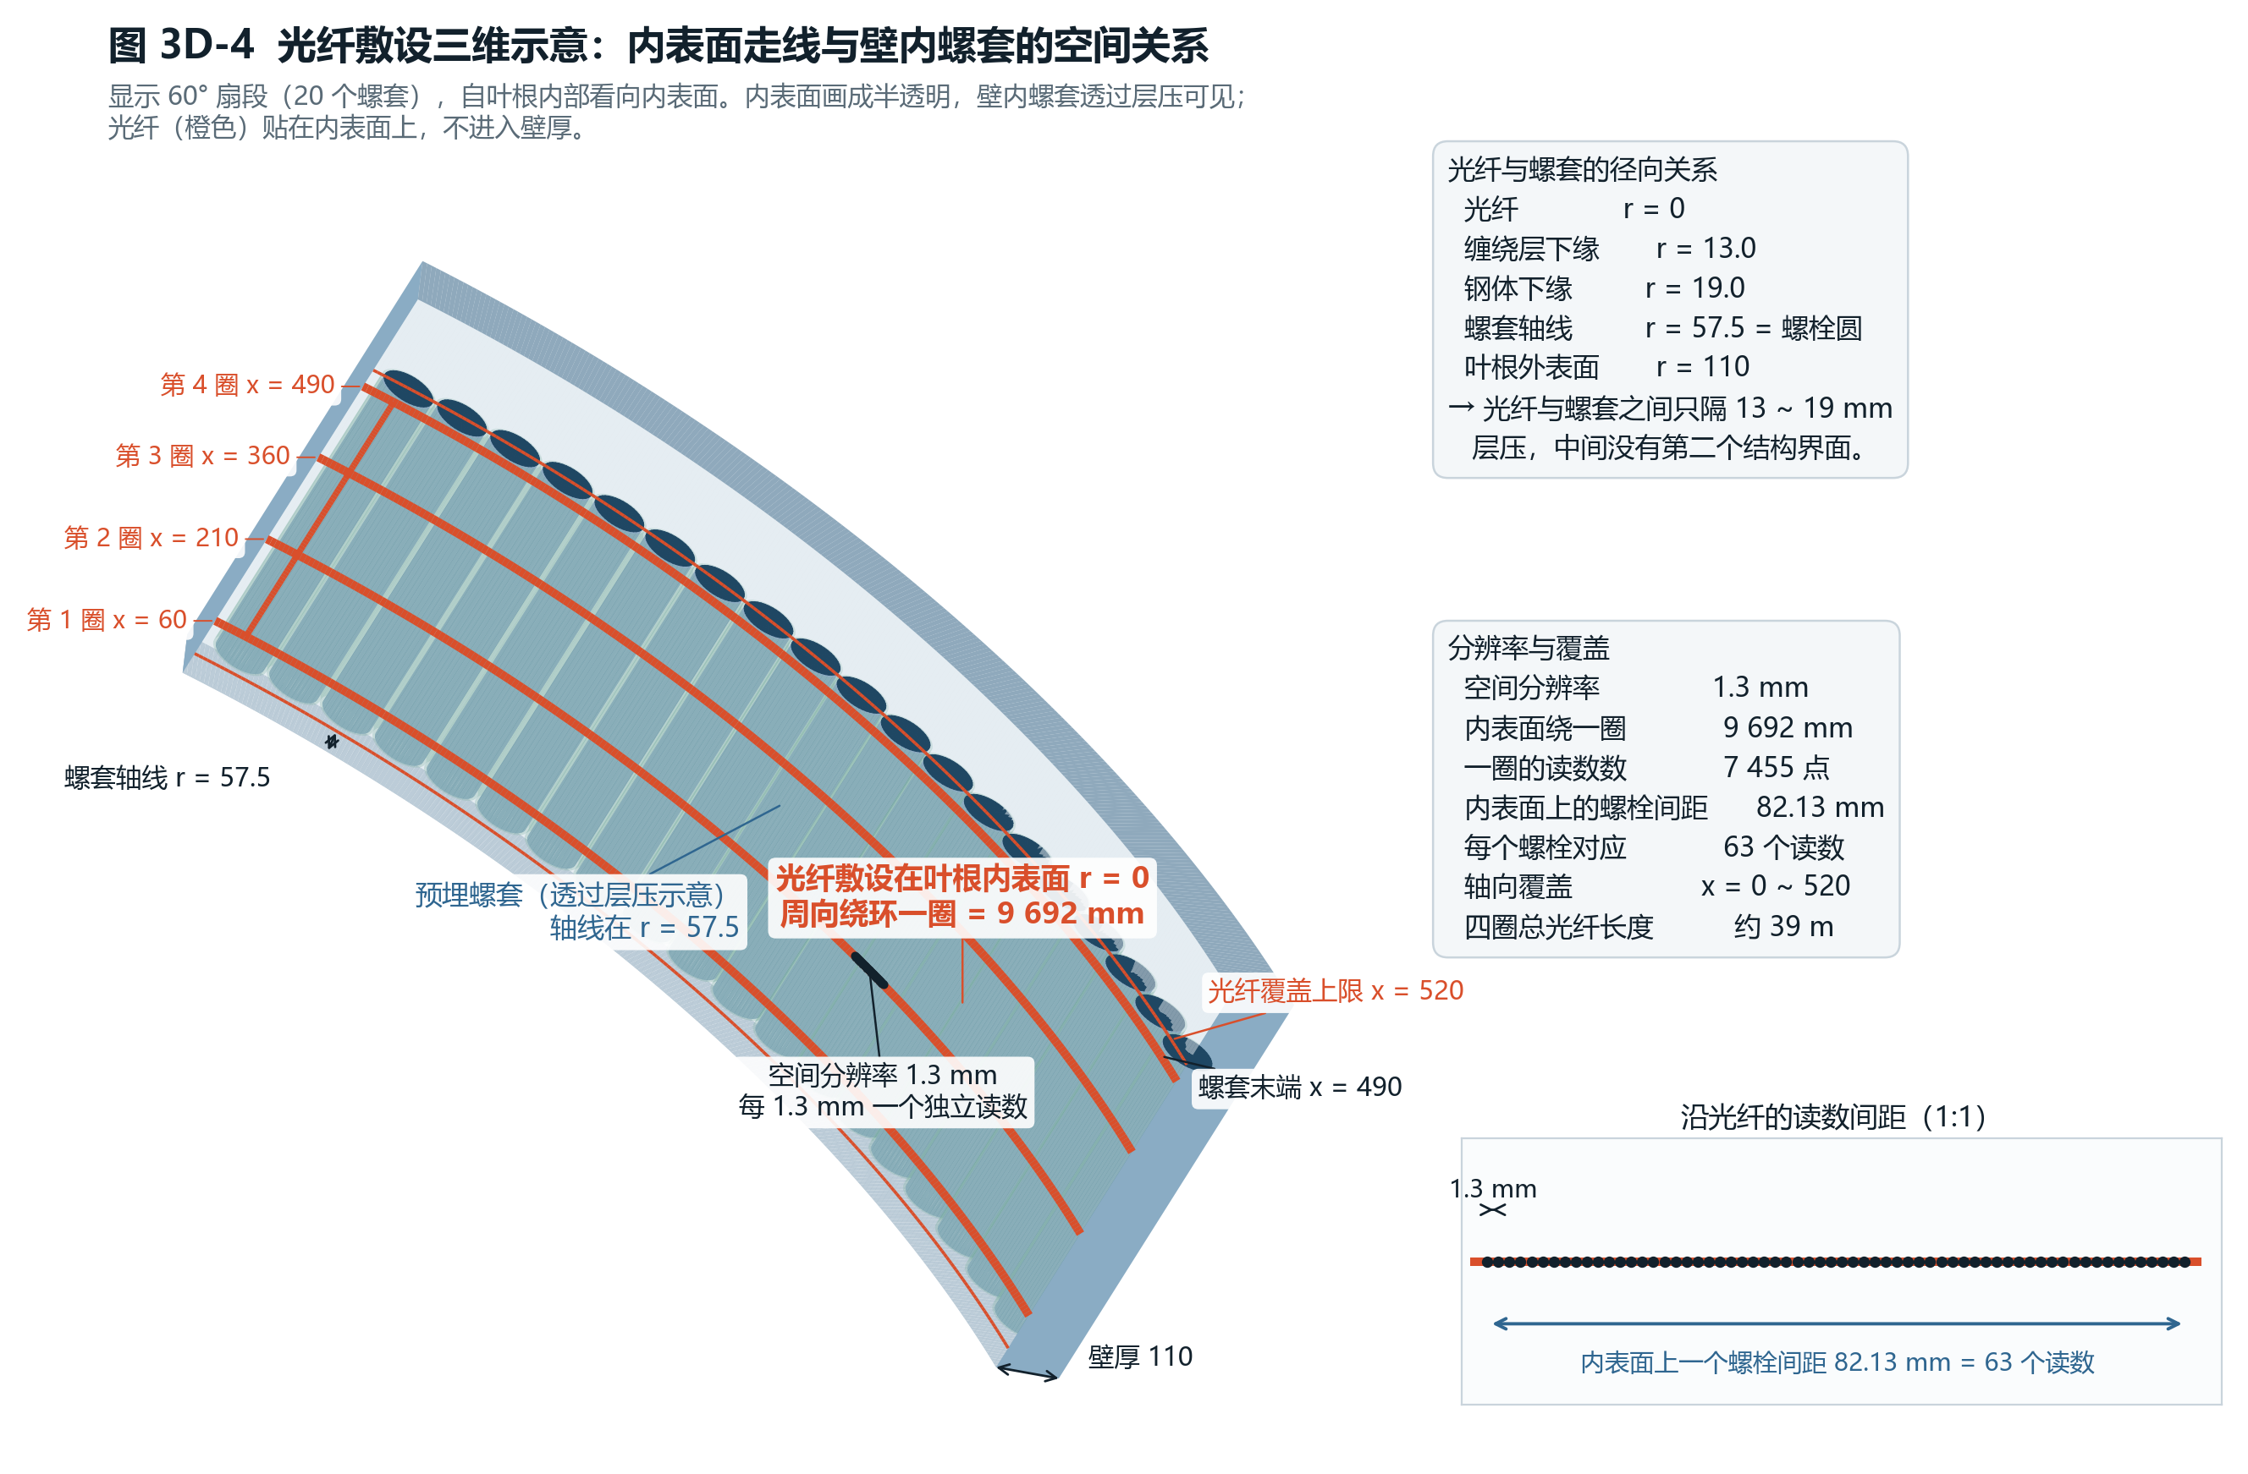
技术附录
附录 C · 布纤方案
光纤敷设与螺套的空间关系
同纤复用的前提是布纤方案。叶根段与展向段共用一根光纤，特征在纤长坐标上相隔数米。
光纤贴在叶根内表面。内表面绕一圈 9 692 mm，按 1.3 mm 空间分辨率取 7 455 个读数点。
内表面上的螺栓间距 82.13 mm，每个螺套位置对应 63 个读数。轴向布 4 圈，覆盖范围 x = 0～520 mm，跨过螺套末端。
单支叶片的叶根段光纤总长约 39 m，单台解调仪一次扫描即可走完。

Slide 46
技术附录
附录 C · 关键技术④
检出到处置的闭环
检出只是起点。分级、排期、工艺、复测基线四步齐备，监测才对运维有意义。

Slide 47
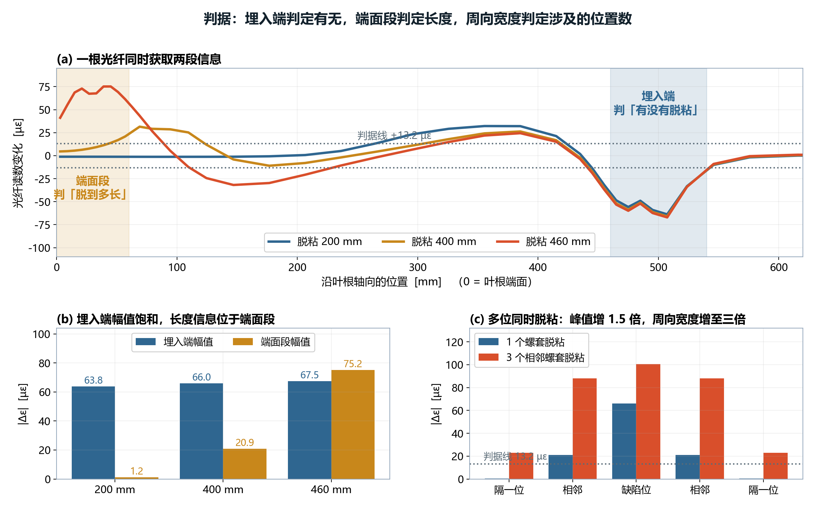
技术附录
附录 C · 关键技术⑤
判据的构成
一根光纤同时给出两段信息。埋入端段判定有没有脱粘，端面段判定脱到多长。
埋入端幅值在脱粘 200 mm 时已达 63.8 με，之后趋于饱和，400 mm 与 460 mm 分别为 66.0 与 67.5 με。长度信息落在端面段，同期由 1.2 升到 20.9 再到 75.2 με。两段合起来才能反演出长度。
多个相邻螺套同时脱粘时，峰值增至 1.5 倍、周向宽度增至三倍，可与单个位置的脱粘区分开。周向宽度给出涉及的位置数。

Slide 48
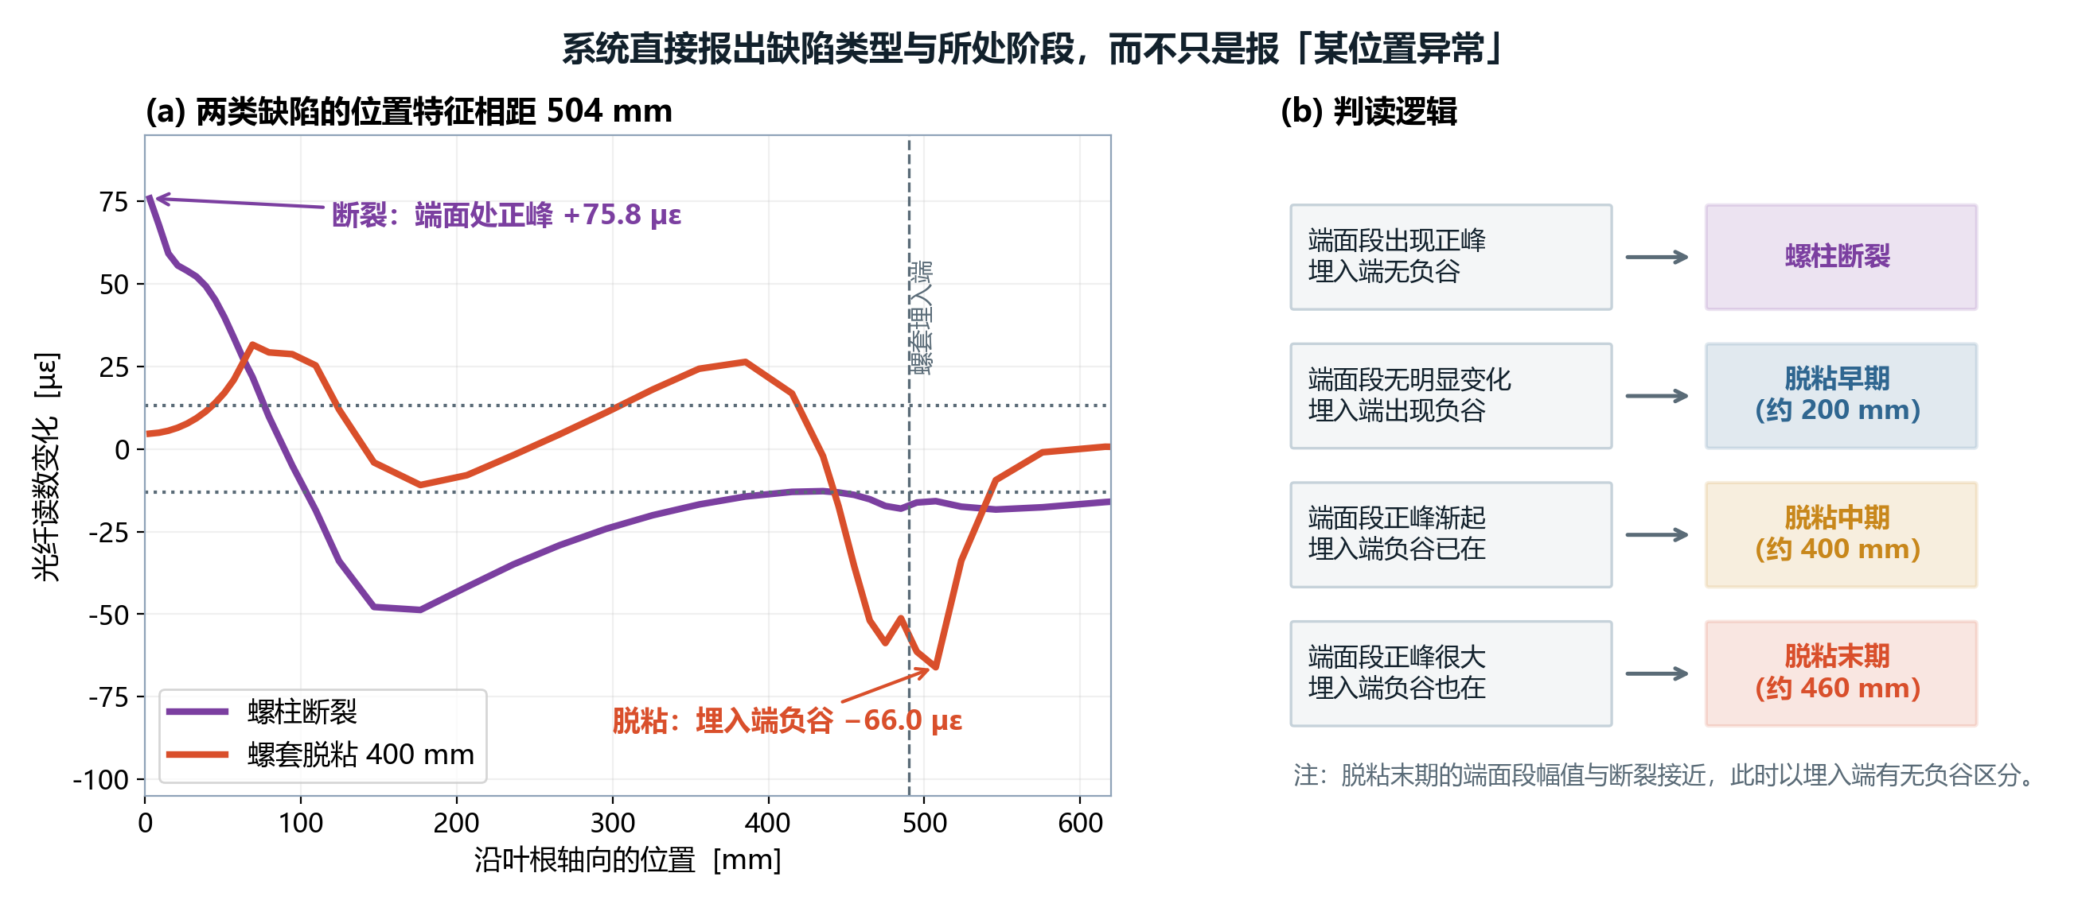
技术附录
附录 C · 关键技术⑥
螺柱断裂与螺套脱粘的区分
两类缺陷的位置特征相距 504 mm，在同一条曲线上分得开。
螺柱断裂在端面处出现 +75.8 με 正峰，埋入端没有负谷。螺套脱粘 400 mm 则在埋入端出现 −66.0 με 负谷。据此可直接报出缺陷类型与所处阶段，而不只报某位置异常。脱粘末期的端面段幅值与断裂接近，此时以埋入端有无负谷区分。

Slide 49
技术附录
附录 D · 考核指标
技术考核指标体系
下列指标在立项评审阶段可按公司要求调整；带※者为本项目的核心考核项。
序号 | 考核指标 | 目标值 | 考核方式
1 | ※叶根界面脱粘检出下限 | ≤ 占埋深 40%，信噪比 ≥ 4 | 子部件试件预置已知脱粘实测
2 | ※全环覆盖率 | 100%，不抽检 | 单次扫描覆盖位置数／总位置数
3 | 断柱定位精度 | 误差 ≤ 1 个螺栓位 | 试件与示范机组开舱核对
4 | ※两次测量差分重复性 | ≤ ±3 µε | 同一叶片重复扫描统计
5 | 年推进量分辨力 | ≤ 20 mm | 年度回访比对
6 | 主梁粘接失效检出 | 可识别 ≥ 1 m 的粘接失效段 | 试验件或示范叶片核对
7 | 分级判据符合率 | ≥ 90% | 以拆检或开舱结果为准
8 | 示范规模 | 机组 ≥ 10 台、叶片 ≥ 30 支 | 现场记录
9 | 标准成果 | 企业技术标准 1 项 | 发布文件

Slide 50
技术附录
附录 E · 创新点
六项主要创新点
01
给出常规手段对界面损伤的检出能力边界
以载荷分配系数定量说明：这是载荷路径决定的，提高仪器精度无法改变。
02
预警阈值按剩余疲劳寿命设定
区别于按承载力设定的通行做法，显著提前处置窗口。
03
两段联判的反演规则
埋入端段判有无、端面段判长度。单一特征在长损伤段饱和后长度不可反演，两段联判解决了这一不适定性。
04
多损伤模式的同纤复用
同一根光纤上分离叶根连接损伤与叶片主体损伤的特征，降低布纤成本。
05
检出—分级—塔上维修—复测基线闭环
修复后用同一根光纤复测并留存新基线，效果可验证、可追溯。
06
数据归属与可复核
原始数据为通用格式，业主可自行留档、复核或交第三方分析。

Slide 51
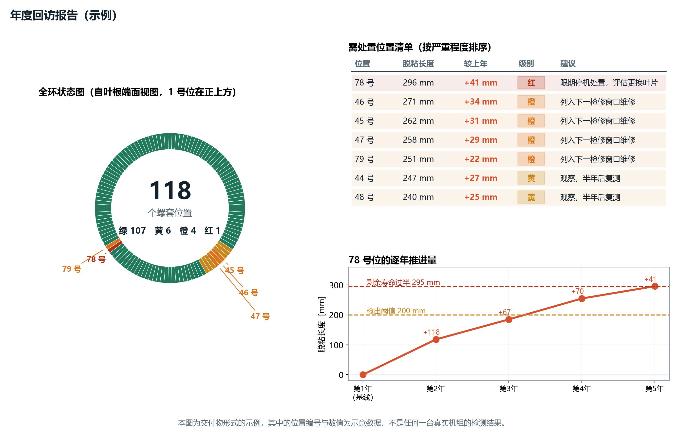
技术附录
附录 E · 交付物示例
年度回访报告的交付形式
判读软件的输出为全环状态图与需处置位置清单，可直接并入检修排期。
示例中 118 个螺套位置按状态分为绿 107、黄 6、橙 4、红 1。
清单按严重程度排序，逐位给出脱粘长度、较上年推进量与处置建议。78 号位脱粘 296 mm、年推进 41 mm，列为红级，建议在下一个计划停机窗口处置。
右下为该位置的逐年推进量曲线。基线建起来之后，逐年比对的是同一位置自身的变化。

Slide 52
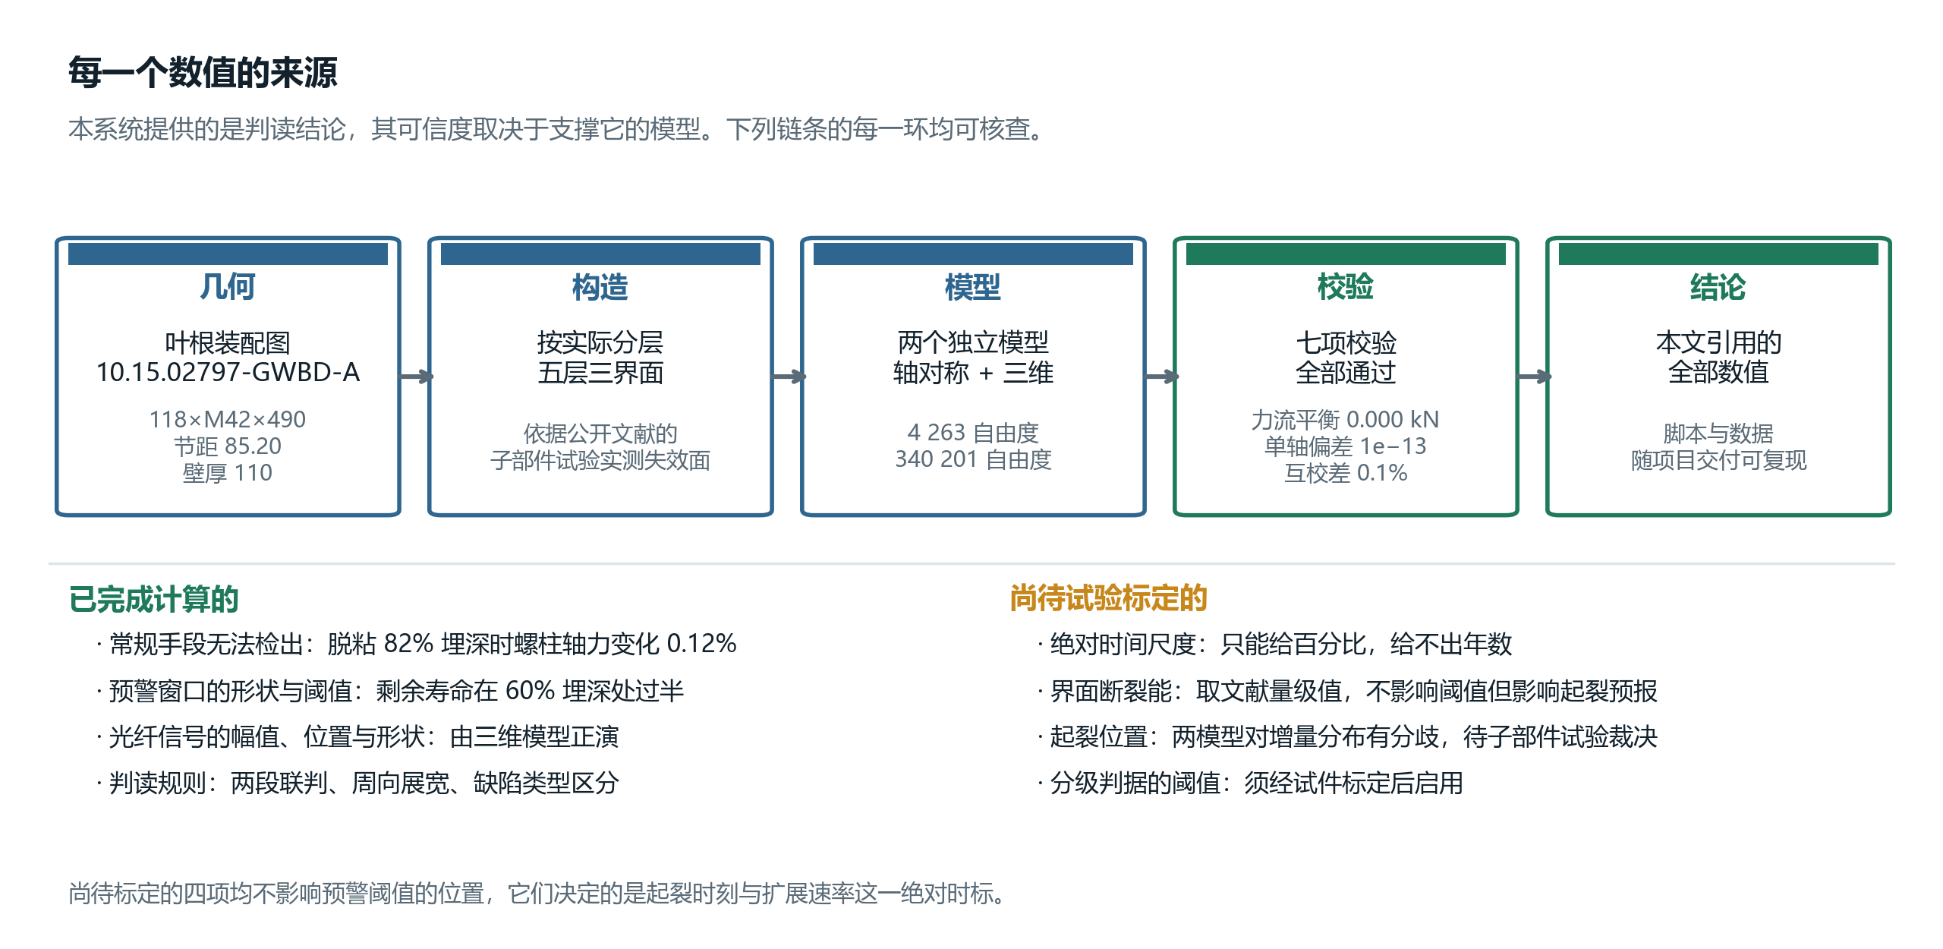
技术附录
附录 F · 数据来源
每一个数值的来源
已有基础表中的数值来自五个环节，逐环可核对。
几何取自叶片装配面图号，构造按实测分层，模型为两个相互独立的轴对称与三维模型，七项互校全部通过，互校差 0.1%。
右侧另列出尚待试验标定的四项。绝对可用时间、界面强度取值、起裂位置与分级阈值须在试件标定完成后才能启用，现阶段只给百分比，不给年数。

Slide 53
技术附录 · 叶根预埋螺套脱粘仿真模型
M2′ 单胞轴对称分层内聚力模型（112 螺套）
模型与载荷
· 螺套：112 个，埋深 480 mm，外径 78 mm，内孔 37.5 mm，啮合 105 mm
· 三界面：A 钢/过渡层｜B 缠绕层/拉挤块｜C 拉挤块/层压
· 载荷：额定挥舞 F_A=159 kN，极限 339 kN
· 方法：界面人为开裂长度 a → 能量释放率 G(a)，Paris 律推剩余寿命
三个工程问题
· Q1 预紧端面损伤是否真实（网格收敛判奇异点假象）
· Q2 三界面牵引力/损伤分布
· Q3 脱粘扩展稳定与否（dG/da 正负）
· Q4 常规检查（复紧力矩/塞尺）能否检出

Slide 54
结论①②：静力安全，但疲劳末段骤崩
① 服役载荷下不会静力扩展
· G/G_IIc 最大仅 0.107（A 界面）/ 0.083（B 界面）→ 静力安全，只能靠疲劳
② 剩余寿命的塌缩特征（Paris 律，m=4/6/8）
· 已脱粘 250 mm → 剩余寿命 77~90%
· 已脱粘 300 mm → 剩余寿命仅 22~23%
· 已脱粘 350 mm → 剩余寿命 0%
· 规律：前 80% 埋深内扩展减速（G 下降），进入末段约 90 mm 后 G 急升、寿命迅速塌缩
· 与现场「发现后 3 个月即严重」一致 → 预警必须在进入末段之前发出

Slide 55
结论③：常规检查查不出来（核心痛点）
界面 B，额定挥舞载荷下脱粘扩展
复紧力矩 / 塞尺对脱粘几乎无反应
· 脱粘 300 mm（63% 埋深）：螺柱轴力变化 -0.00%，端面夹紧力变化 -0.00%
· 脱粘 400 mm（83% 埋深）：轴力仅 -0.17%，夹紧力仅 -0.27%
· 脱粘 455 mm（95% 埋深）：轴力 -1.78%，夹紧力 -2.79%
· 即：脱粘已到 83% 埋深，常规检查手段仍完全测不出
工程含义
· 复紧力矩、塞尺等事后手段存在系统性盲区
· → 必须引入连续分布式应变（OFDR）实现断裂前预警

Slide 56
结论④⑤：拔出临界长度与结论可信度
④ 拔出临界脱粘长度（极限载荷 339 kN）
· 界面 A：441 mm（92% 埋深）｜界面 B：421 mm（88%）｜界面 C：437 mm（91%）
· 注：按平均剪切强度估计，是乐观上界，真实临界更短
⑤ 敏感性分析（哪些结论可信）
· 预警阈值 a_50、Φ、τ_face 均为线弹性量：只依赖几何+模量，与界面强度/断裂能无关
· → 预警阈值结论可信度最高，不需强度/断裂能定标
· 界面强度/断裂能只决定「何时起裂、多久走完」的绝对时标（须由子部件试验定标）

Slide 57
理论对项目的支撑（一句话收束）
叶根螺套脱粘的三重特征
· 静力安全：服役载荷 G/G_IIc<0.11，不会瞬时拔出
· 疲劳缓慢：前 80% 埋深内扩展减速、寿命充足
· 末段骤崩：进入末段约 90 mm 后寿命迅速塌缩
直接论证立项必要性
· 常规检查（复紧力矩/塞尺）在 83% 埋深内完全盲区
· → 唯一出路：用连续分布式应变监测实现断裂前预警
· → 这正是本项目「叶片在役监测」的核心立论

Slide 58
汇报完毕，请评审专家指正
陕西华电新能源发电有限公司
技术支撑 北京雅德士工程技术咨询服务有限公司

